Slide 1


Impariamo il coreano!
Livello 0
Con prof. Ropi Oppa

Slide 2


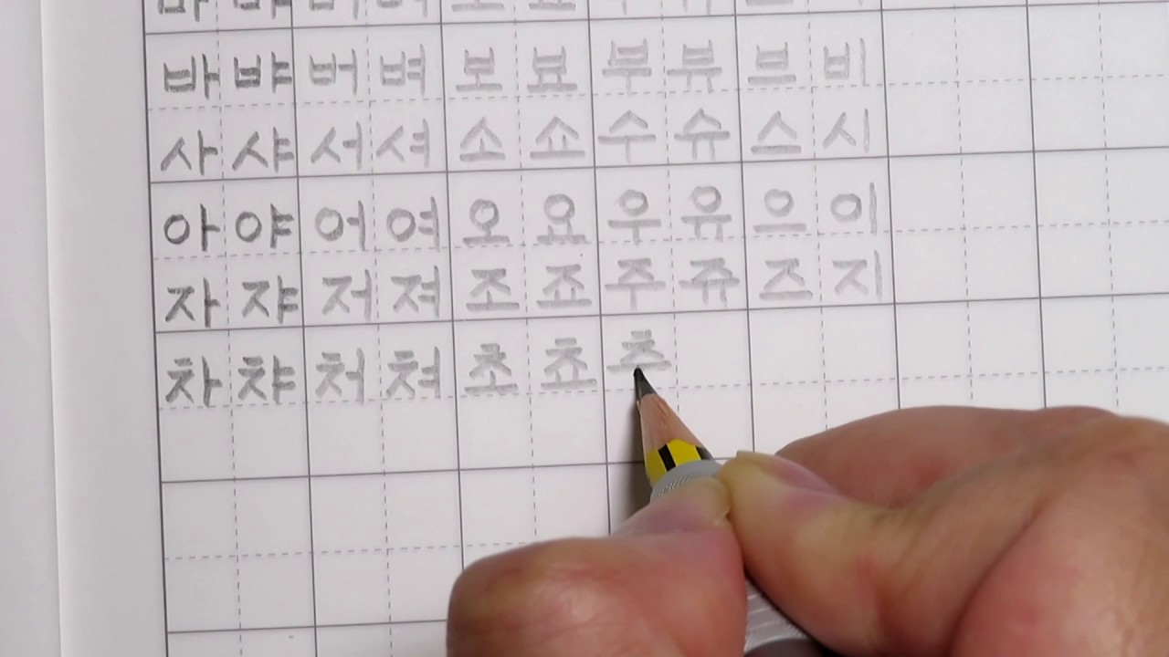
Chi è l’inventore dell’alfabeto coreano?
Capitolo 3
Sillabe
Ora che sappiamo l’alfabeto coreano
siamo pronti a “comporre le parole”! Ma come si fa?
목차

Slide 3
Chi è l’inventore dell’alfabeto coreano?
❌
ㅏ ㅣ ㅜ ㅗ ㅜ
목차
✅
ㅇ + ㅏ= 아

Slide 4
Chi è l’inventore dell’alfabeto coreano?
❌
ㅊㅑㅇㅗ
목차
✅
챠오

Slide 5
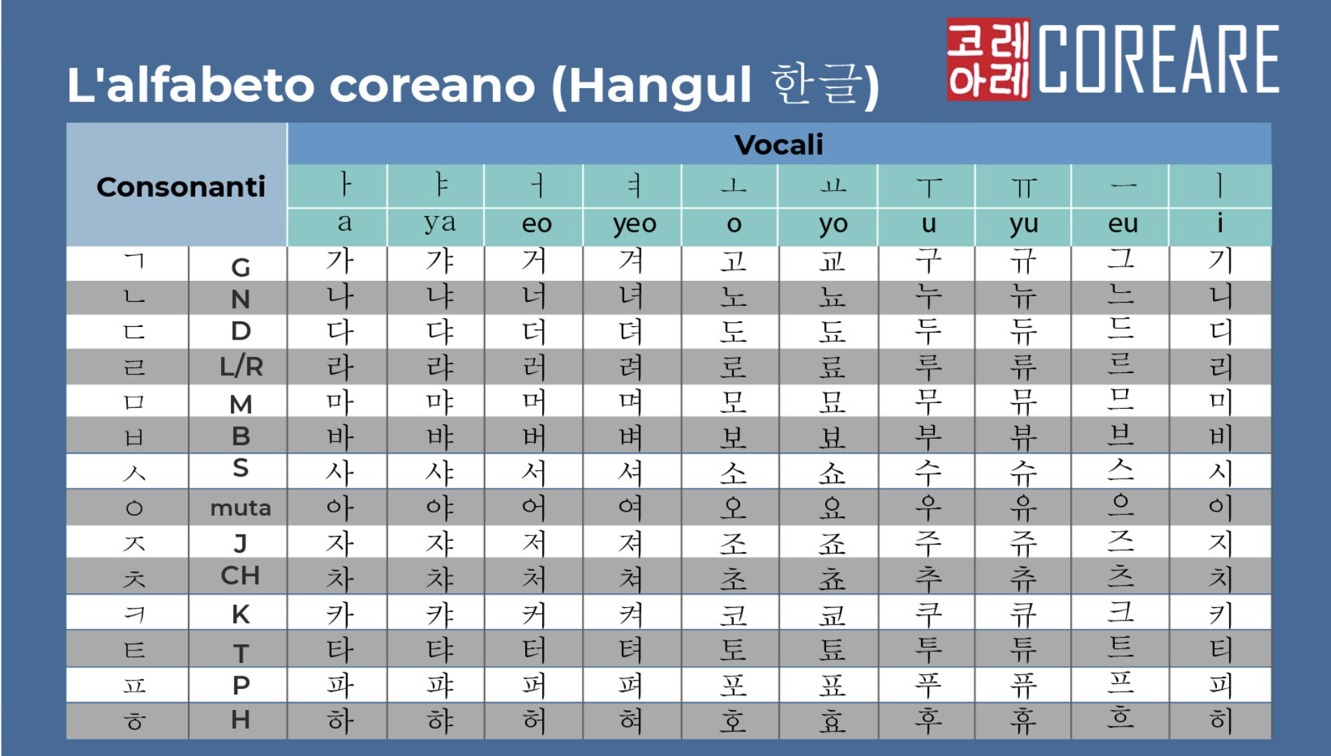
Chi è l’inventore dell’alfabeto coreano?
목차

Slide 6
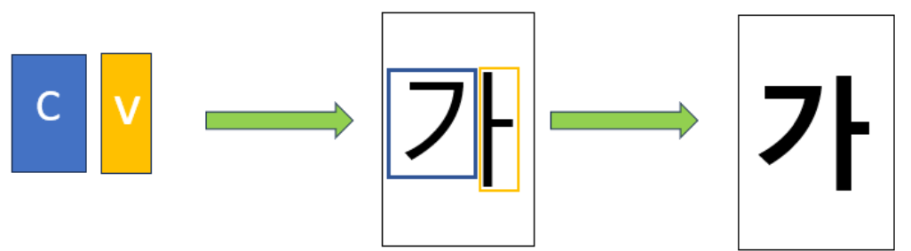







Chi è l’inventore dell’alfabeto coreano?
Ci sono 9 possibili Jamo che possiamo creare
목차

Slide 7
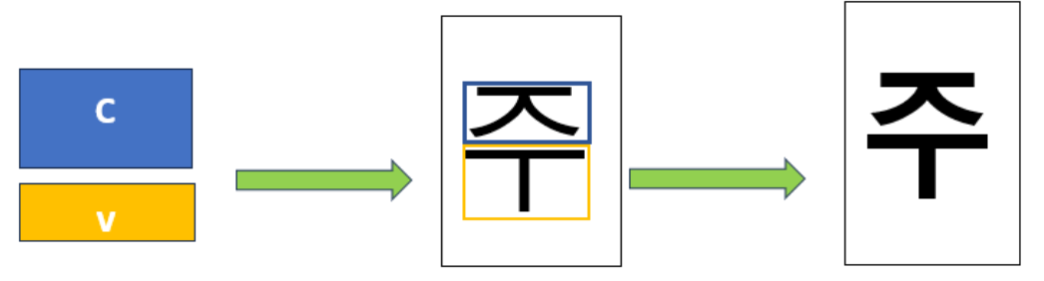




Chi è l’inventore dell’alfabeto coreano?
목차

Slide 8
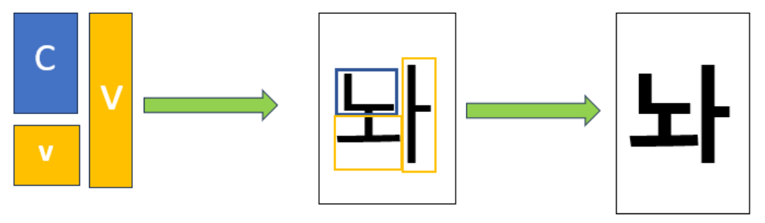







Chi è l’inventore dell’alfabeto coreano?
목차

Slide 9
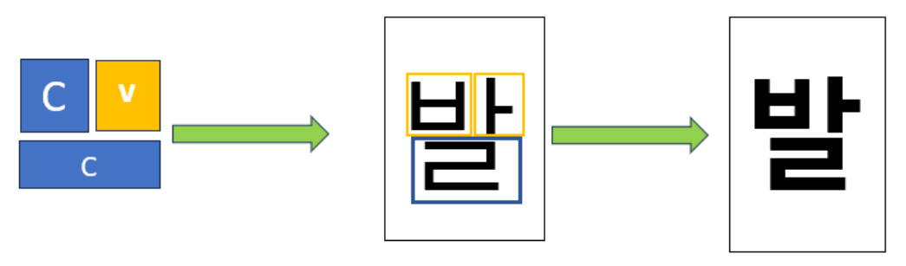












Chi è l’inventore dell’alfabeto coreano?
목차

Slide 10





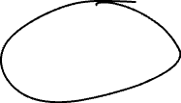
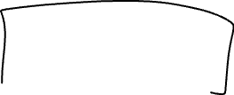




Chi è l’inventore dell’alfabeto coreano?

Slide 11
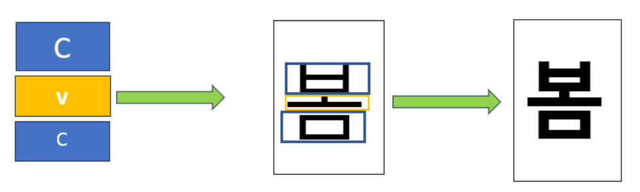






Chi è l’inventore dell’alfabeto coreano?
목차

Slide 12
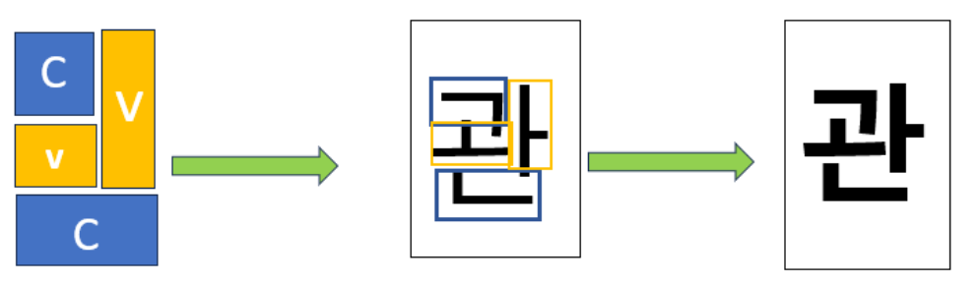






Chi è l’inventore dell’alfabeto coreano?
목차

Slide 13
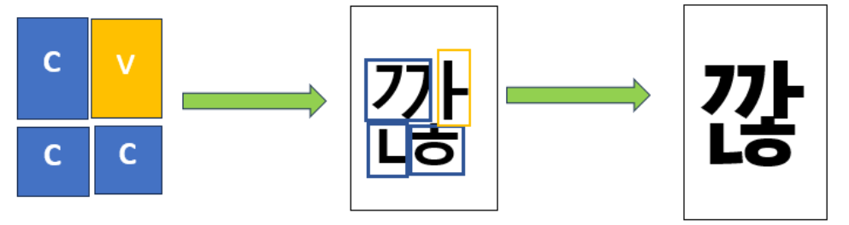













Chi è l’inventore dell’alfabeto coreano?
목차

Slide 14
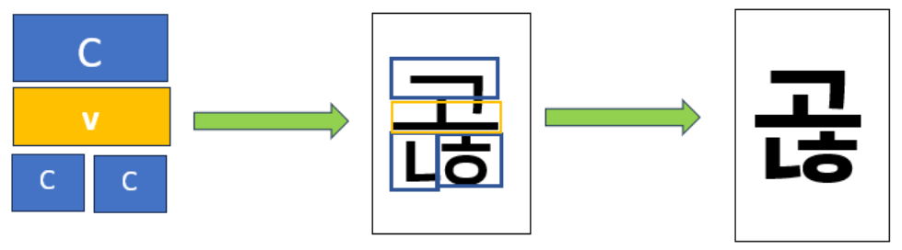








Chi è l’inventore dell’alfabeto coreano?
목차

Slide 15
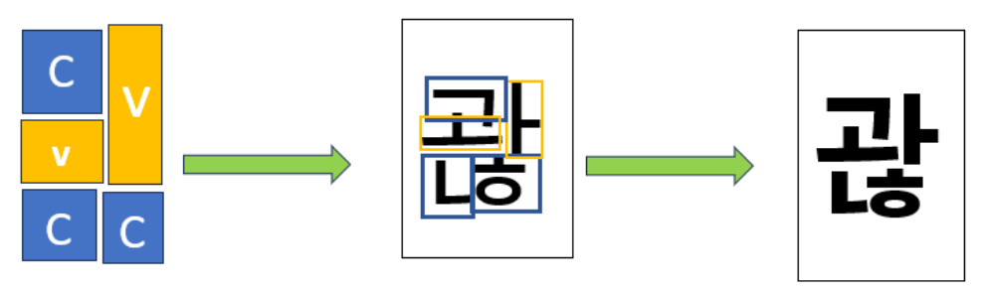











Chi è l’inventore dell’alfabeto coreano?
목차

Slide 16
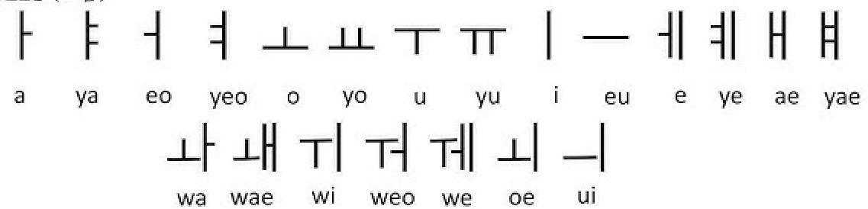

Chi è l’inventore dell’alfabeto coreano?
Dunque, questi erano le 9 JAMO possibili per la creazione di sillabe
Si parte da MINIMO di 2 caratteri (consonante+vocale) fino ad un massimo di 5 caratteri (molto raro)
목차
ㅏ, ㅗ, ㅣ da soli non va bene!
아, 오, 이 va bene!
ㅇ + ㅏ= 아
Consonante + vocale
Ng (muta)

Slide 17




Chi è l’inventore dell’alfabeto coreano?
Quindi, unendo più JAMO (quindi sillabe):
- comporrai le parole coreane!
Vediamo alcuni esempi!
사라 (2 jamo) = SA + RA —> Sara
키아라 (3 jamo) = CHI + A + RA —> Chiara
페데리코 (4 jamo) = FE + DE + RI + CO —> Federico
목차

Slide 18
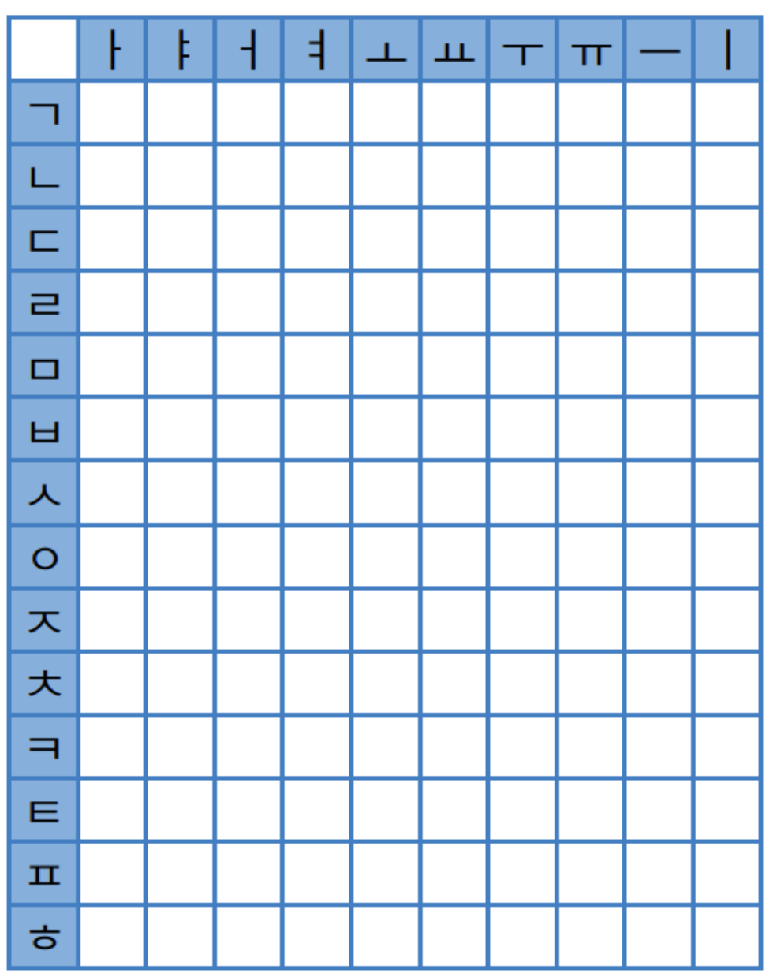



Chi è l’inventore dell’alfabeto coreano?
ㄱ. ㅋ
가 기 거 카키커
고 구 그 코쿠크
목차

Slide 19
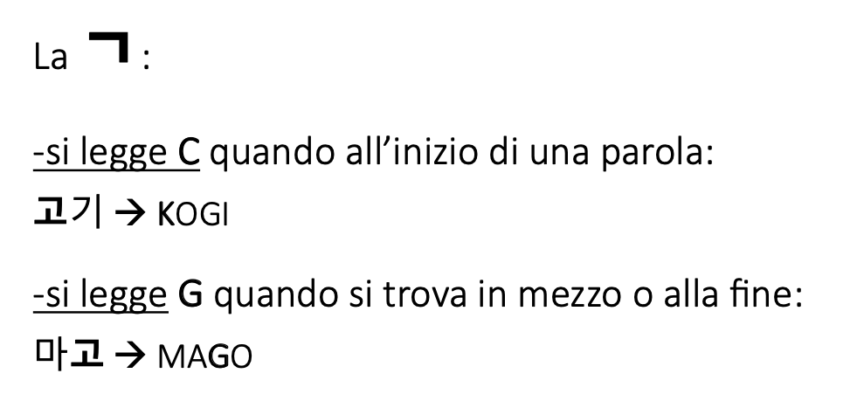

Chi è l’inventore dell’alfabeto coreano?
Capitolo 4
Pronuncia
Vi ricordate che alcune sillabe, a seconda della posizione cambia la pronuncia? Ora andiamo ad individuare alcuni!
목차

Slide 20
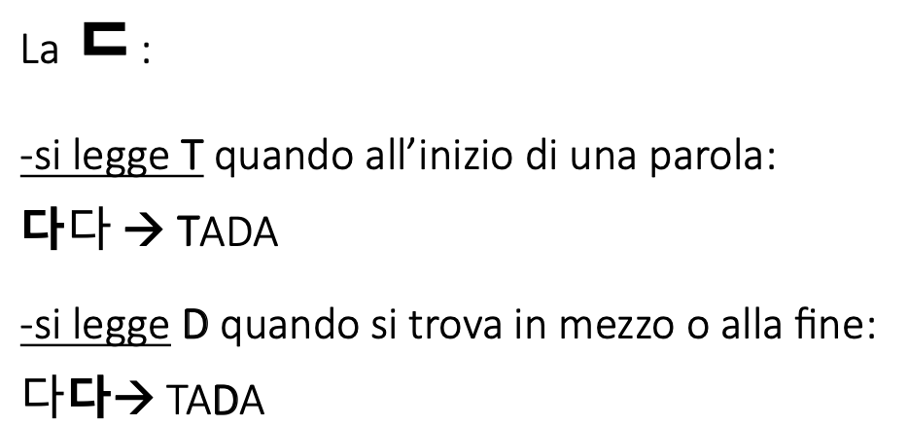





Chi è l’inventore dell’alfabeto coreano?
목차

Slide 21
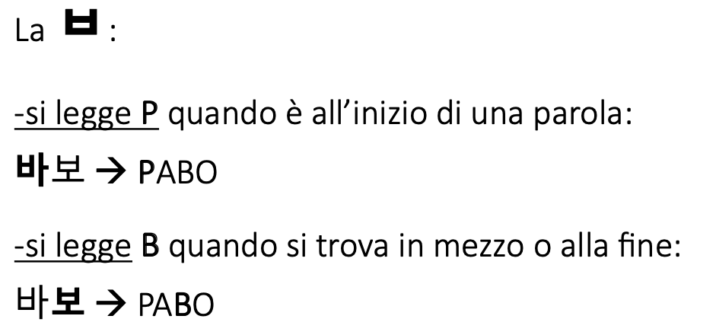



Chi è l’inventore dell’alfabeto coreano?
목차

Slide 22
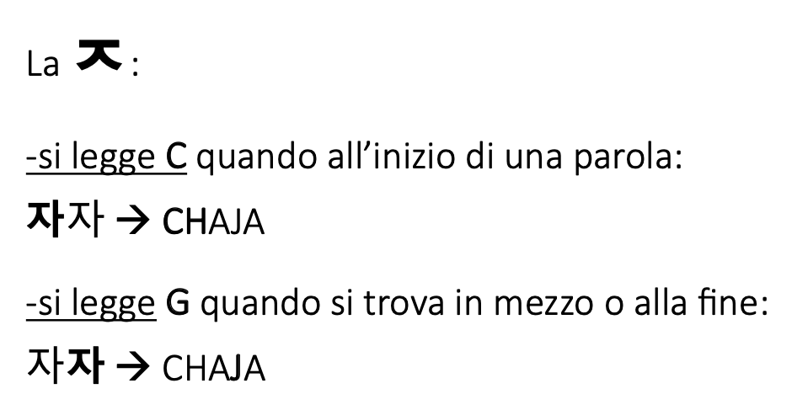




Chi è l’inventore dell’alfabeto coreano?
목차

Slide 23
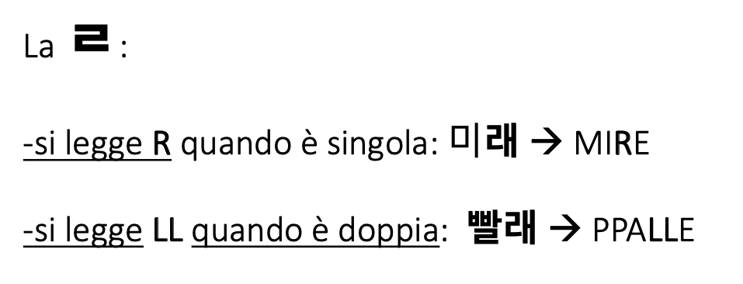



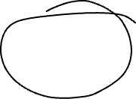

Chi è l’inventore dell’alfabeto coreano?
목차

Slide 24
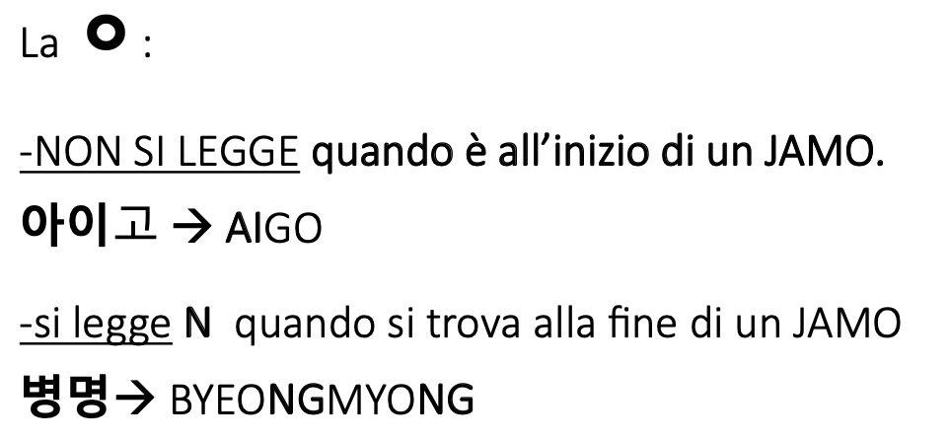







Chi è l’inventore dell’alfabeto coreano?
목차

Slide 25
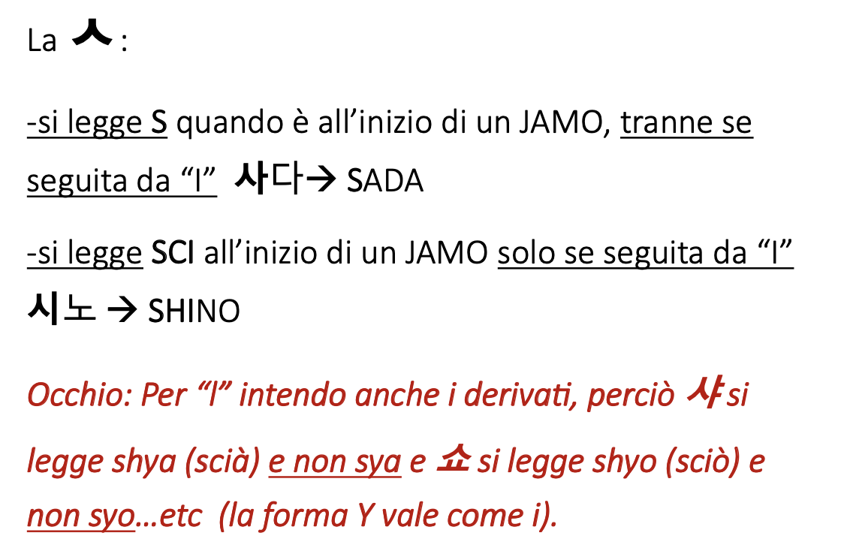
Chi è l’inventore dell’alfabeto coreano?
목차

Slide 26
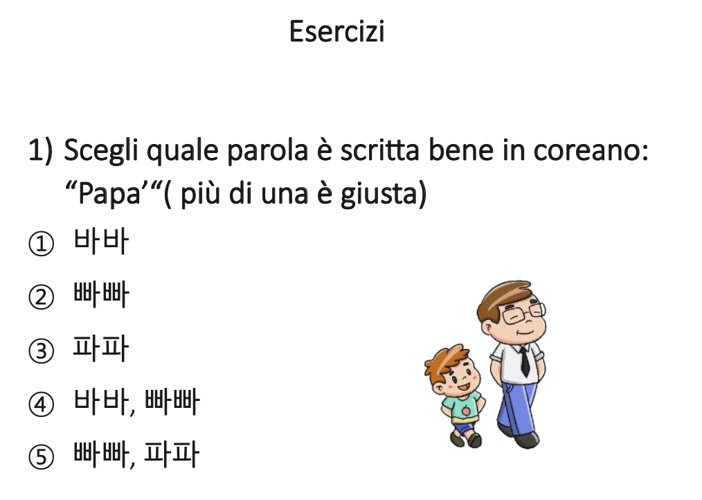




Chi è l’inventore dell’alfabeto coreano?
목차

Slide 27
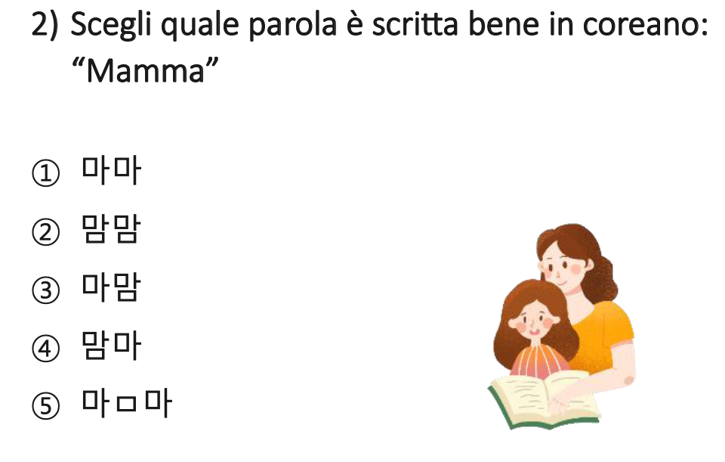



Chi è l’inventore dell’alfabeto coreano?
목차

Slide 28
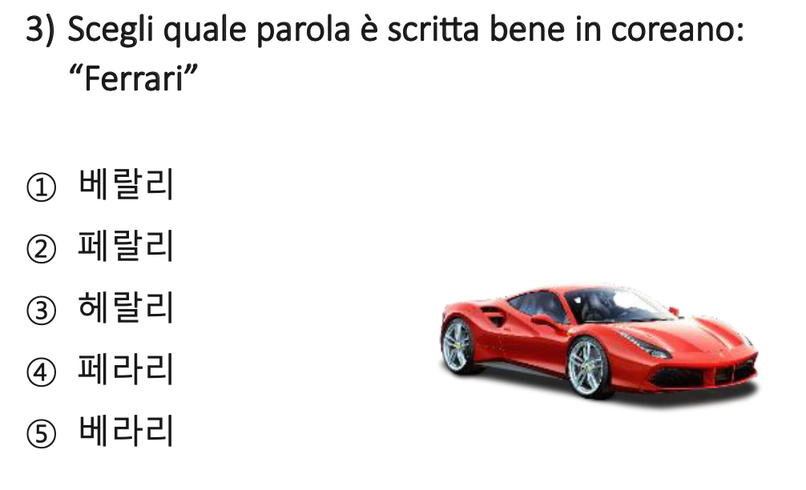





Chi è l’inventore dell’alfabeto coreano?
목차

Slide 29
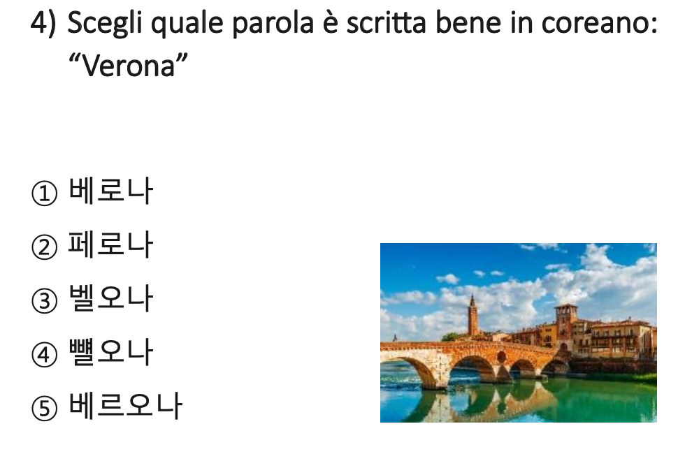


Chi è l’inventore dell’alfabeto coreano?
목차

Slide 30
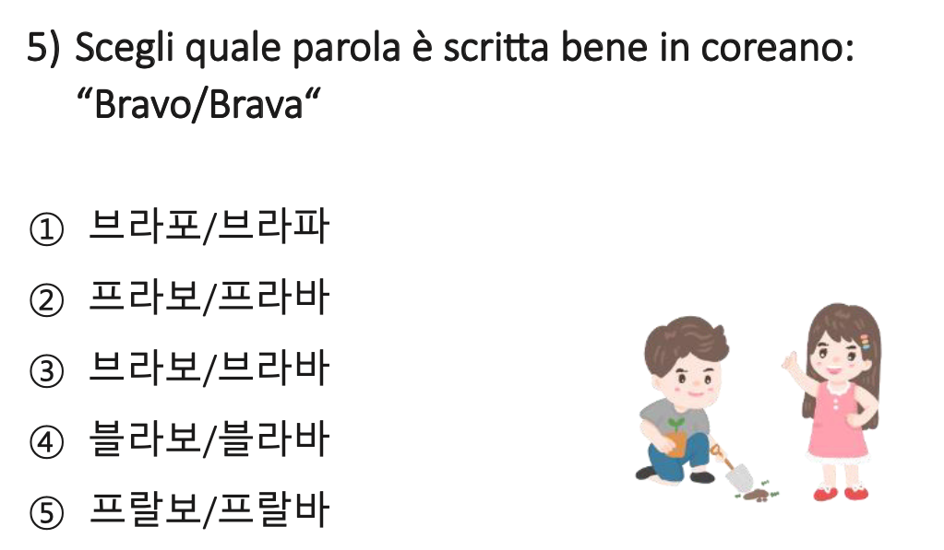



Chi è l’inventore dell’alfabeto coreano?
목차

Slide 31




Chi è l’inventore dell’alfabeto coreano?
Pronuncia
목차

Slide 32
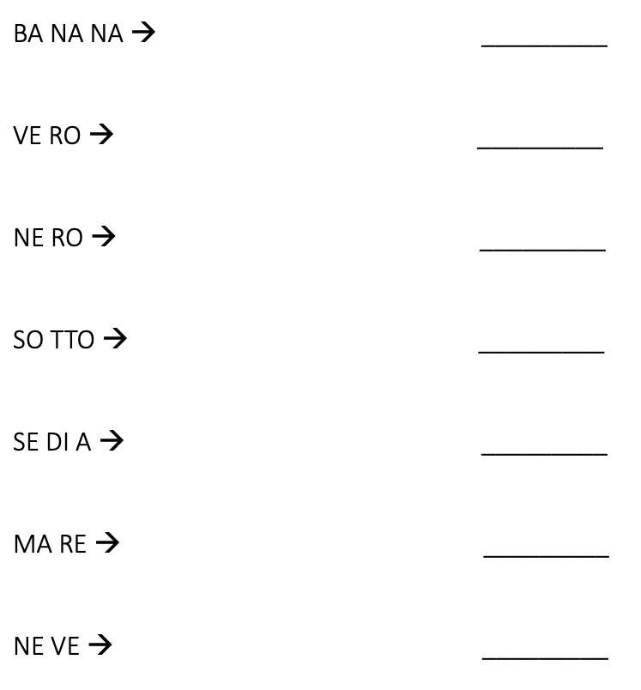
Chi è l’inventore dell’alfabeto coreano?
목차

Slide 33
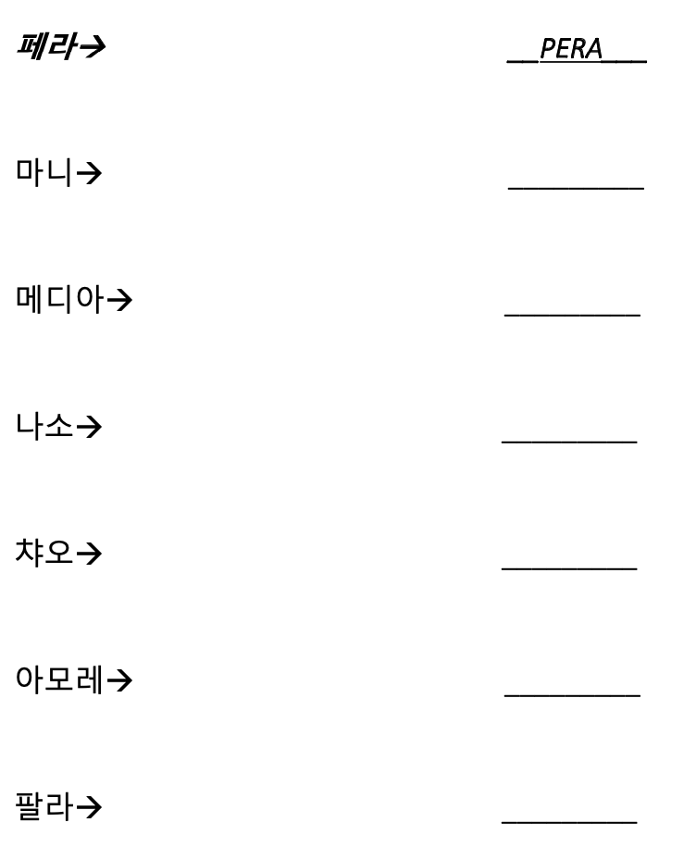
Chi è l’inventore dell’alfabeto coreano?
목차

Slide 34
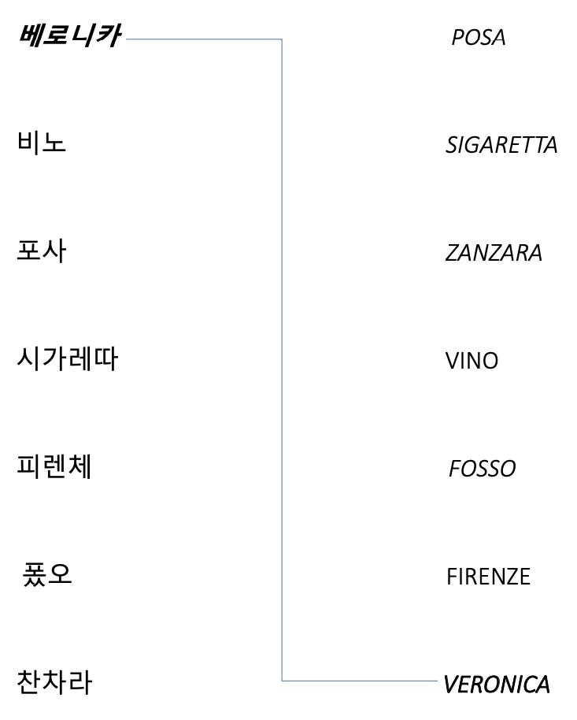
Chi è l’inventore dell’alfabeto coreano?
목차

Slide 35
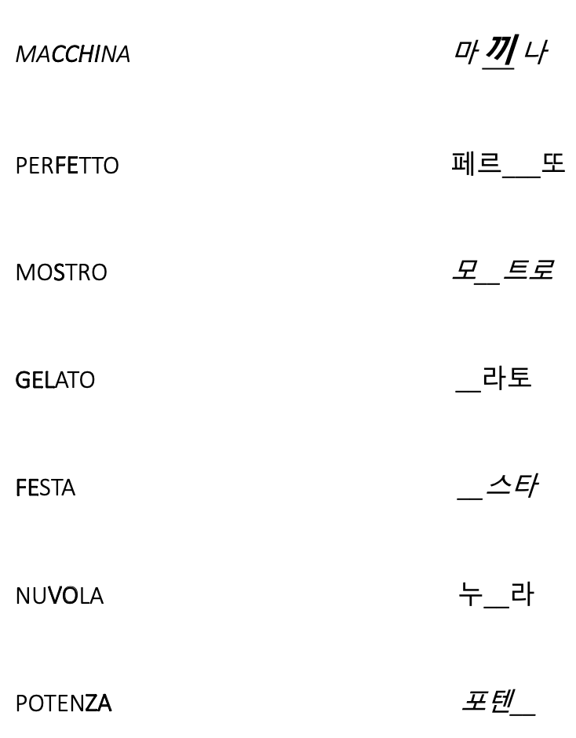
Chi è l’inventore dell’alfabeto coreano?
목차

Slide 36
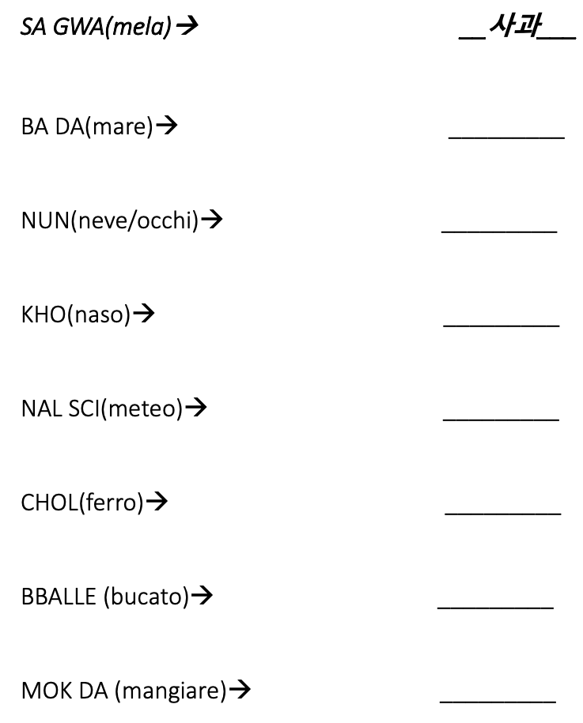
Chi è l’inventore dell’alfabeto coreano?
목차

Slide 37
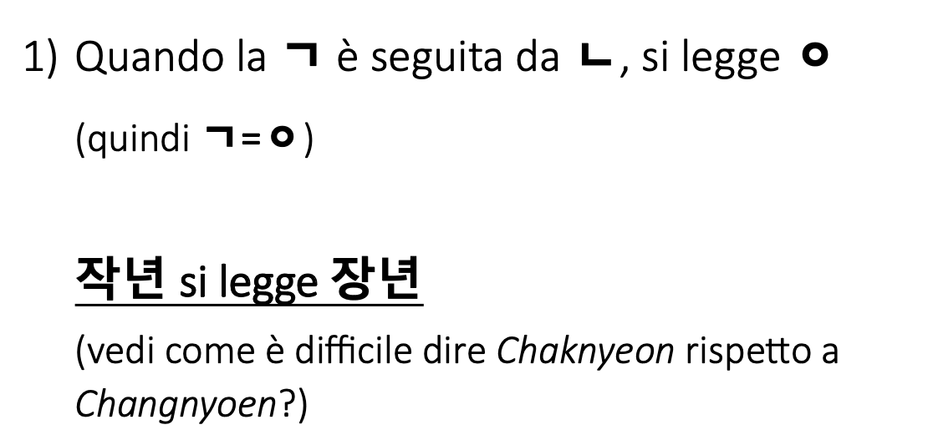
Chi è l’inventore dell’alfabeto coreano?
Capitolo 5
Irregolarità
목차

Slide 38
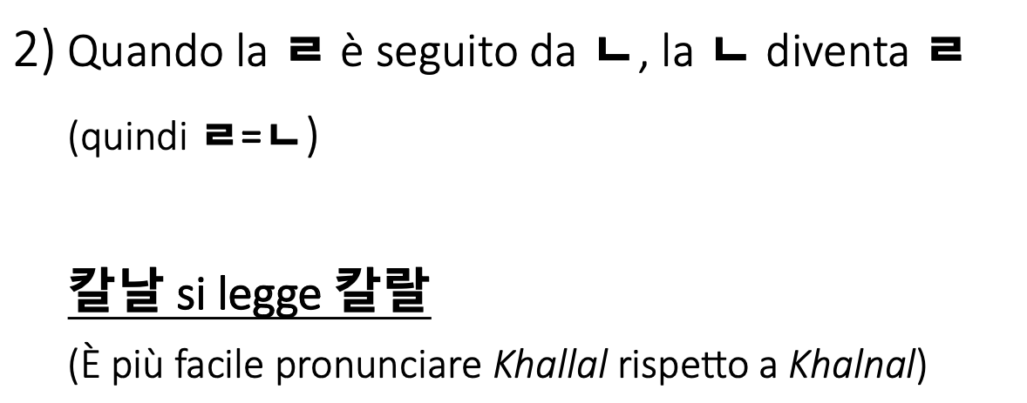
Chi è l’inventore dell’alfabeto coreano?
목차

Slide 39
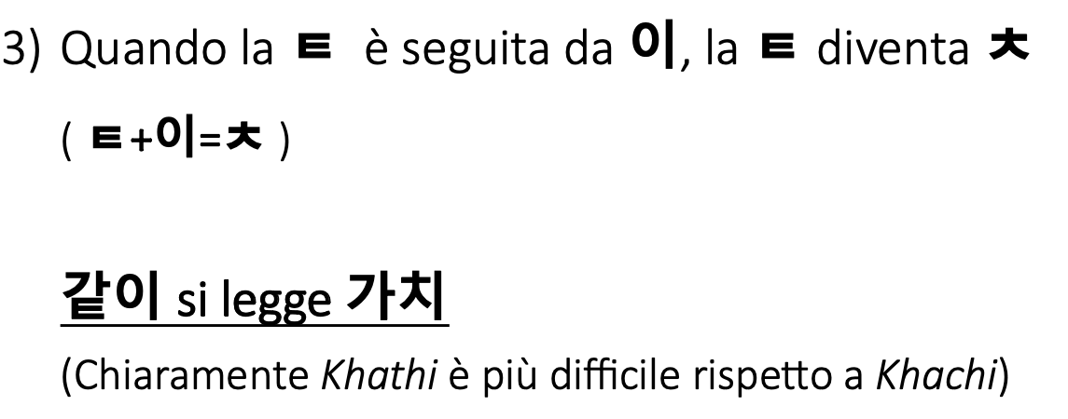
Chi è l’inventore dell’alfabeto coreano?
목차

Slide 40
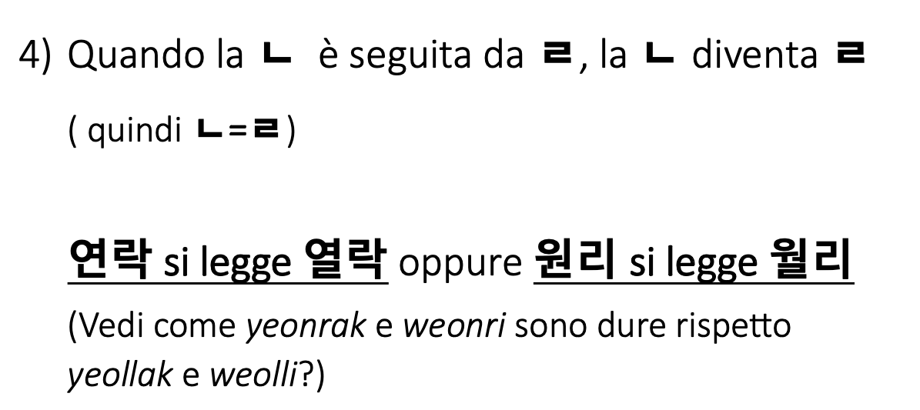
Chi è l’inventore dell’alfabeto coreano?
목차

Slide 41
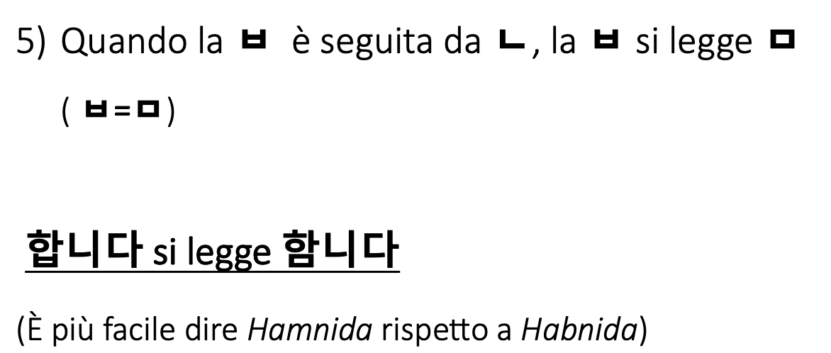
Chi è l’inventore dell’alfabeto coreano?
목차

Slide 42
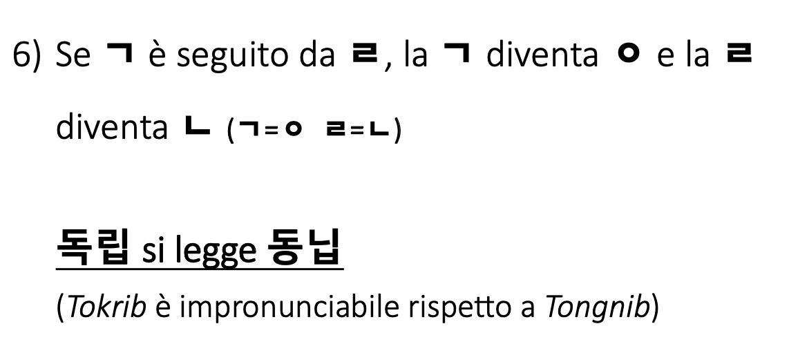
Chi è l’inventore dell’alfabeto coreano?
목차

Slide 43
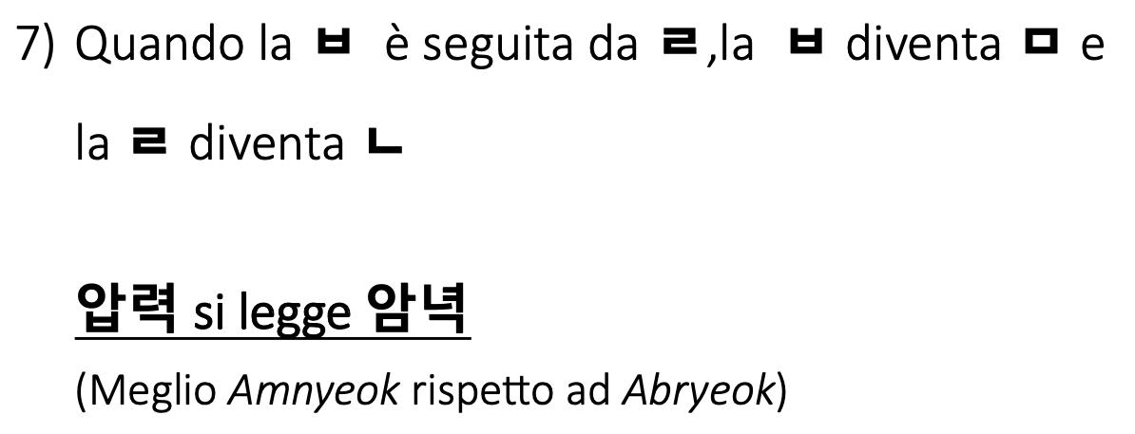
Chi è l’inventore dell’alfabeto coreano?
목차

Slide 44
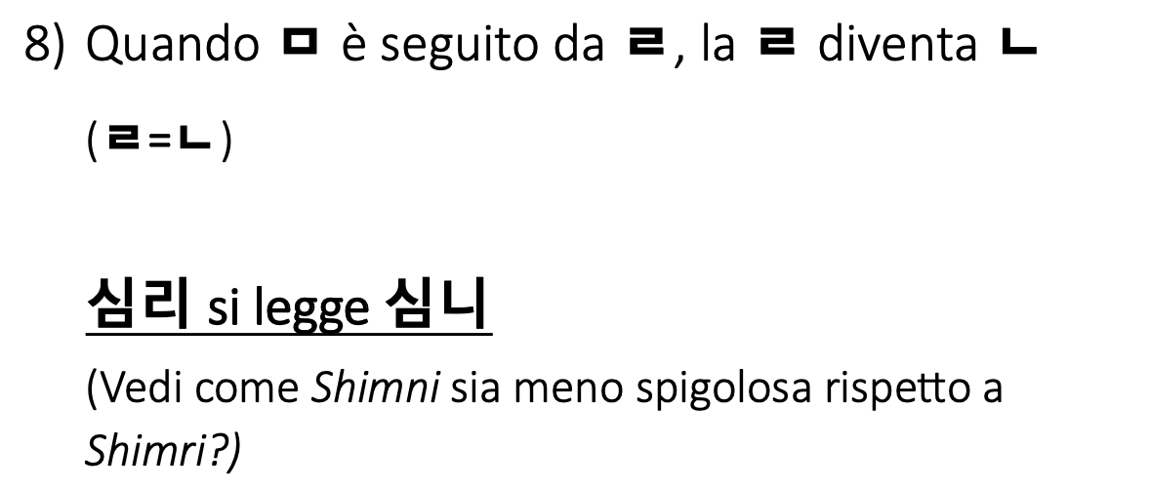
Chi è l’inventore dell’alfabeto coreano?
목차

Slide 45
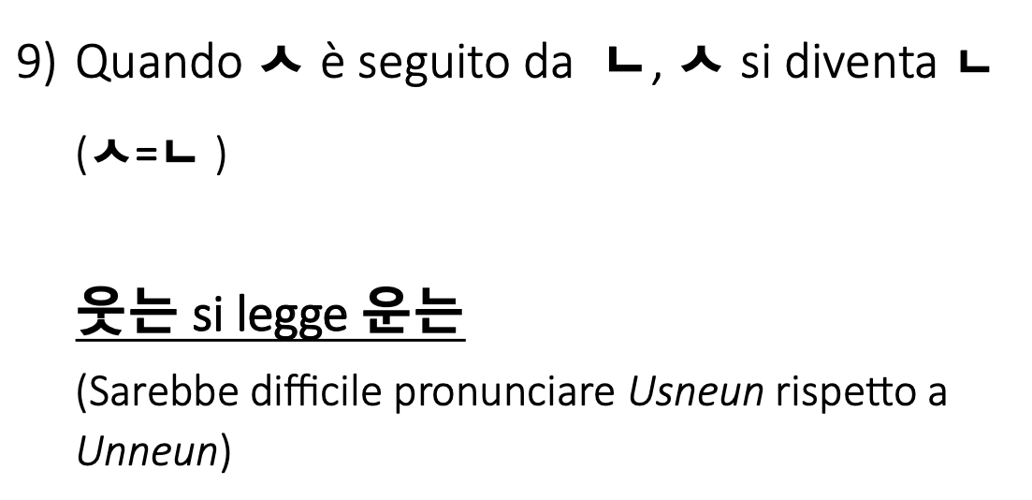
Chi è l’inventore dell’alfabeto coreano?
목차

Slide 46
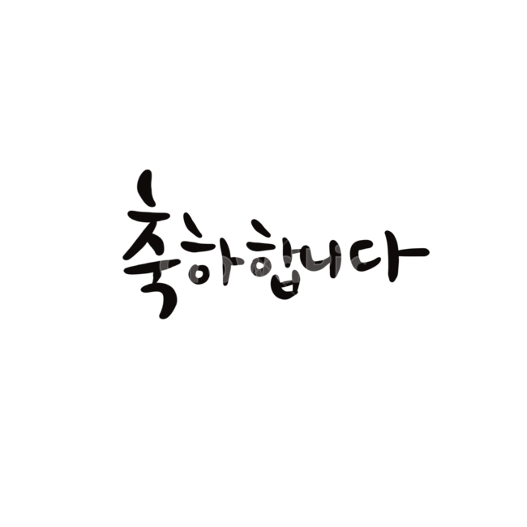


Chi è l’inventore dell’alfabeto coreano?
Livello 1
목차
Livello 0

Slide 47

Chi è l’inventore dell’alfabeto coreano?
Nella prossima e ultima lezione. . .
목차

